Slide 1
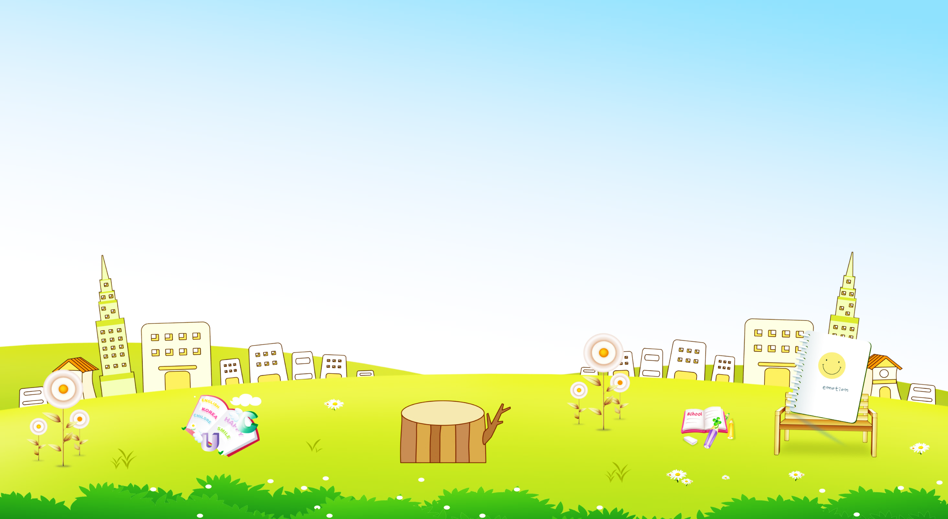
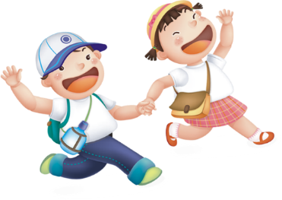
MÔN TIẾNG VIỆT
Bài 2. Đôi tai xấu xí
Giáo viên: LÊ THỊ LỆ CHI

Slide 2
Đôi tai xấu xí
Thỏ có đôi tai dài và to. Bị bạn bè chê, thỏ buồn lắm. Thỏ bố động viên: “Rồi con sẽ thấy tai mình rất đẹp.”
Một lần, thỏ và các bạn đi chơi xa, quên khuấy đường về. Ai cũng hoảng sợ. Thỏ chợt dỏng tai: “Suỵt! Có tiếng bố tớ gọi.” Cả nhóm đi theo hướng có tiếng gọi. Tất cả về được tới nhà. Các bạn tấm tắc khen tai thỏ thật tuyệt.
Từ đó thỏ không còn buồn vì đôi tai nữa.

Slide 3
a. Vì sao thỏ buồn?
b. Chuyện gì xảy ra trong lần thỏ và các bạn đi chơi xa?
c. Nhờ đâu mà cả nhóm tìm được đường về nhà?

Slide 4
Tiếng Việt:
Đôi tai xấu xí ( tiết 3 )
Notes:
7p

Slide 5
5
Chọn từ ngữ

Slide 6
5. Chọn từ ngữ để hoàn thiện câu và viết câu vào vở:
chạy nhanh
dỏng tai
thính tai
Chú mèo nghe tiếng chít chít của lũ chuột.
(…......)
dỏng tai
Notes:
15p

Slide 7
6
Quan sát tranh
Notes:
15p kể chuyện

Slide 8
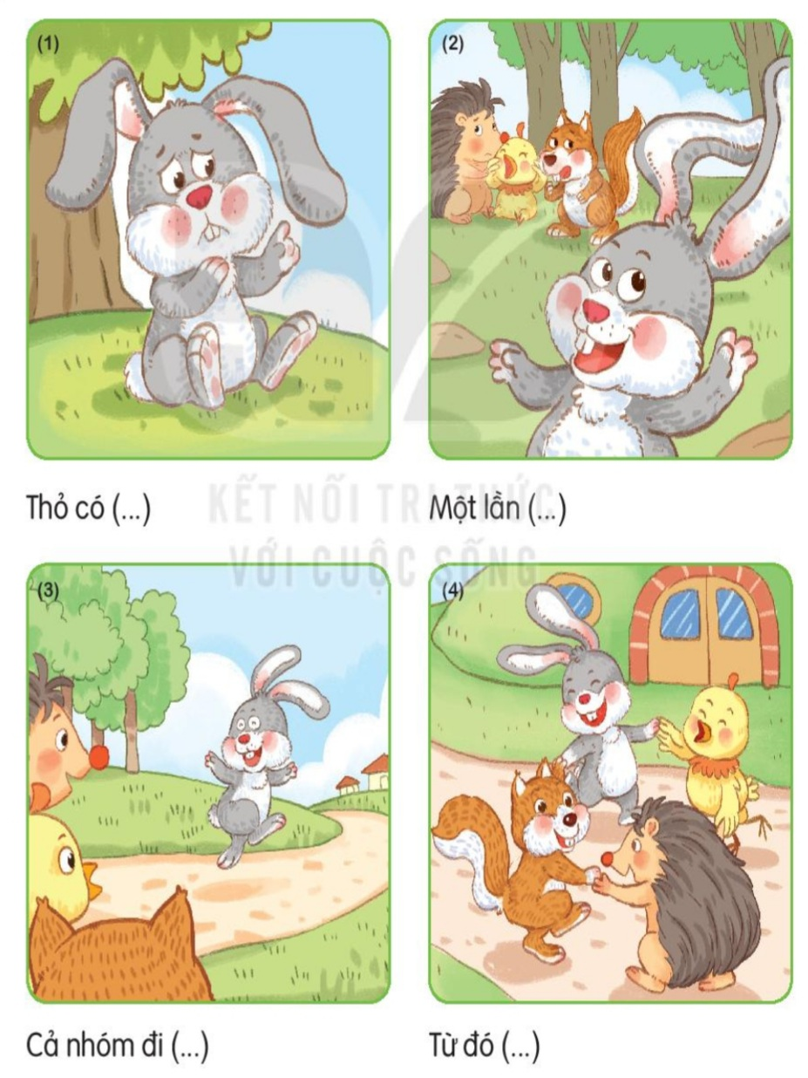
Quan sát tranh và kể lại câu chuyện:“ Đôi tai xấu xí”
Notes:
22p- phân tích từng tranh

Slide 9
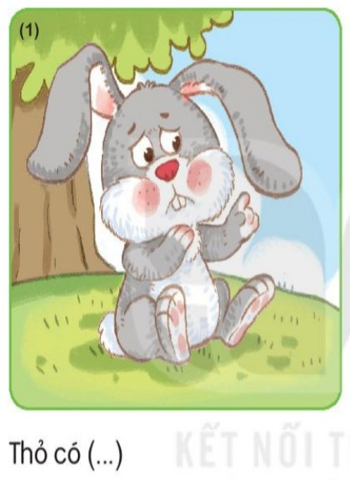
Notes:
Kể nối tiếp từng tranh

Slide 10
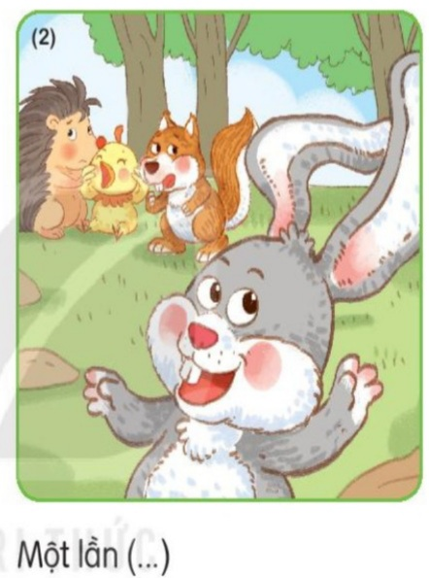

Slide 11
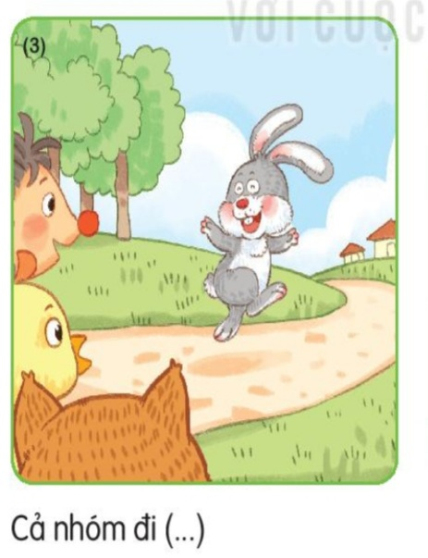

Slide 12
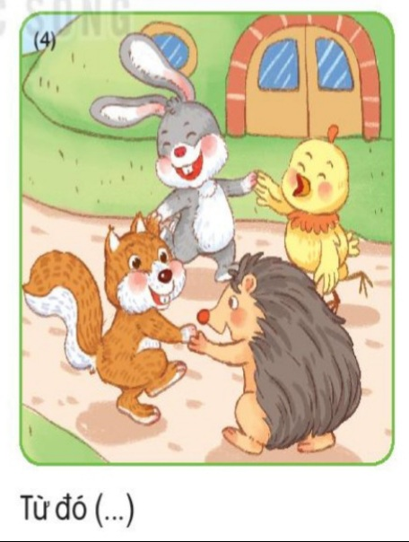

Slide 13
Quan sát tranh và kể lại câu chuyện:“ Đôi tai xấu xí”
Notes:
30p phân vai kể lại toàn bộ câu chuyện

